Slide 1

第四节 原函数与不定积分
一、主要定理和定义
二、典型例题
三、小结与思考

Slide 2
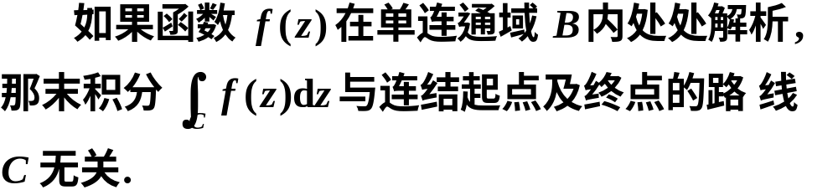
一、主要定理和定义
1. 两个主要定理:
定理一
由定理一可知:
解析函数在单连通域内的积分只与起点和终点有关, (如下页图)

Slide 3






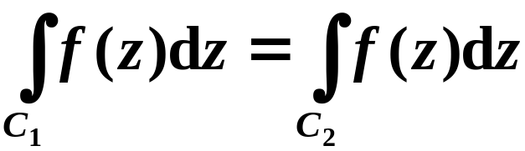
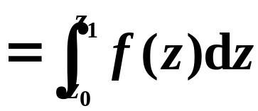

Slide 4
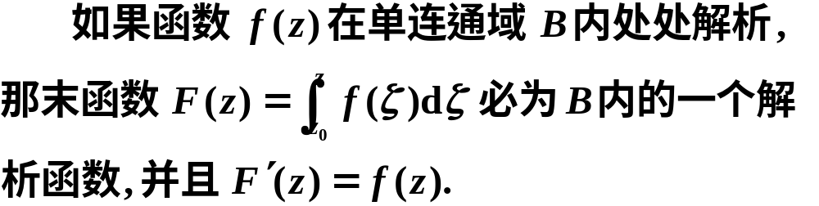
定理二
此定理与微积分学中的对变上限积分的求导定理完全类似.

Slide 5
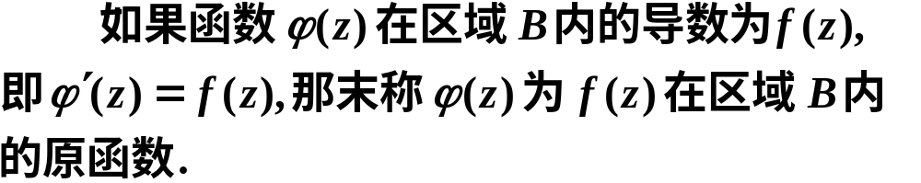
2. 原函数的定义:
原函数之间的关系:
证

Slide 6
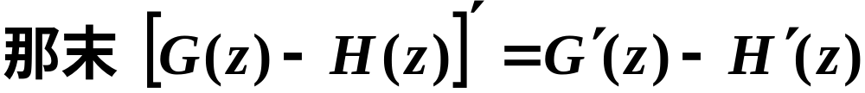



[证毕]
根据以上讨论可知:
那末它就有无穷多个原函数,

Slide 7
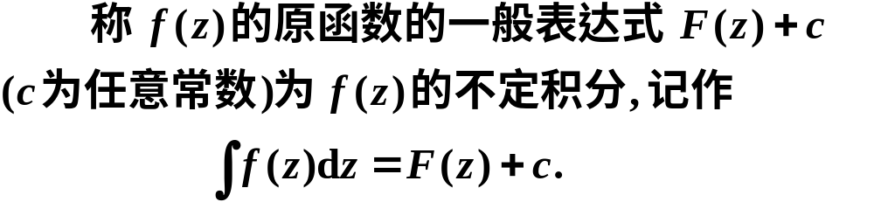
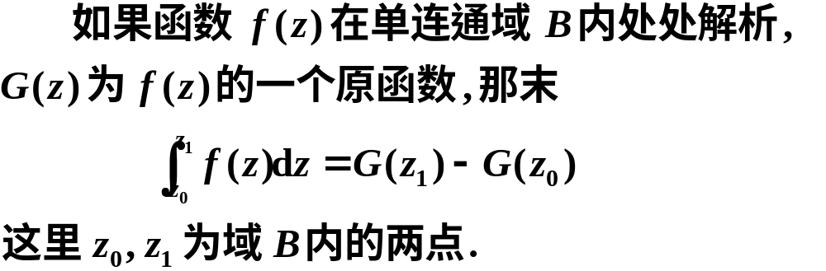
3. 不定积分的定义:
定理三
(类似于牛顿-莱布尼兹公式)

Slide 8

说明: 有了以上定理, 复变函数的积分就可以用跟微积分学中类似的方法去计算.

Slide 9
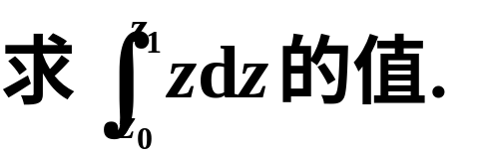
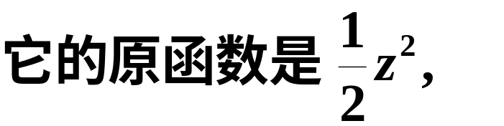

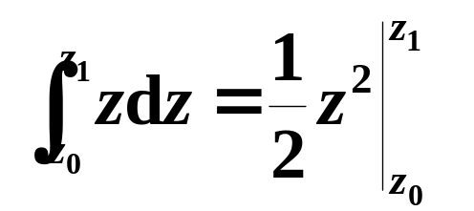
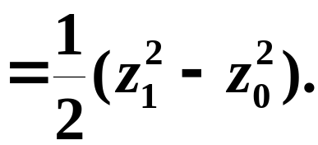
二、典型例题
例1
解
由牛顿-莱布尼兹公式知,

Slide 10

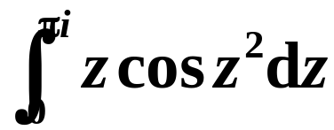
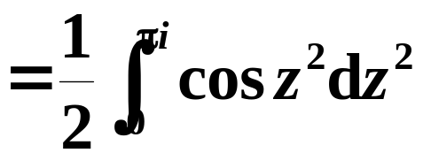
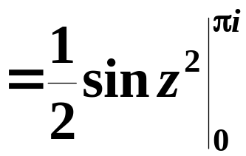
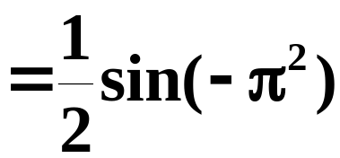
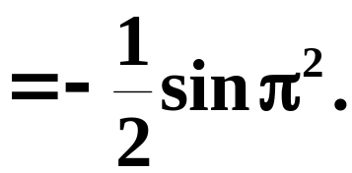
例2
解
(使用了微积分学中的“凑微分”法)

Slide 11
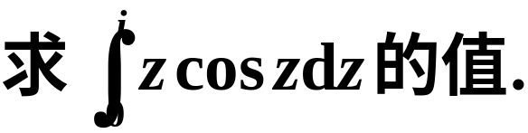
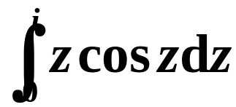
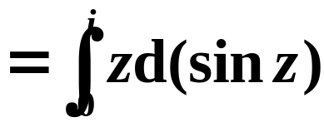
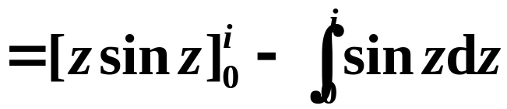
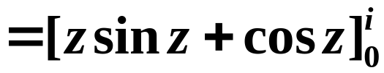

例3
解
此方法使用了微积分中“分部积分法”

Slide 12
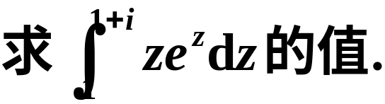
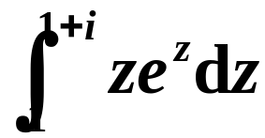
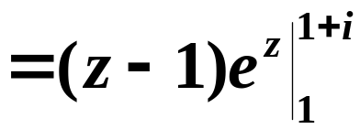



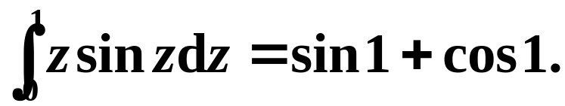
例4
解
利用分部积分法可得
课堂练习
答案

Slide 13
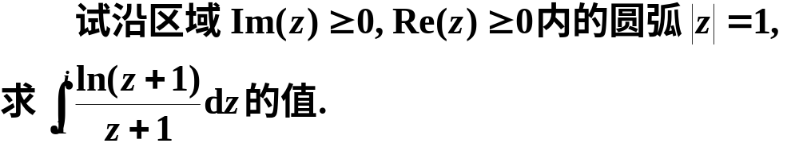
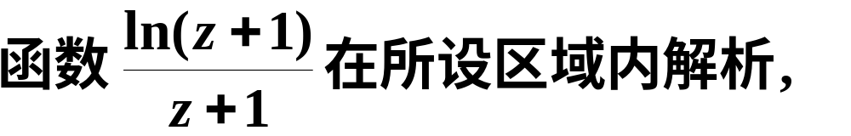
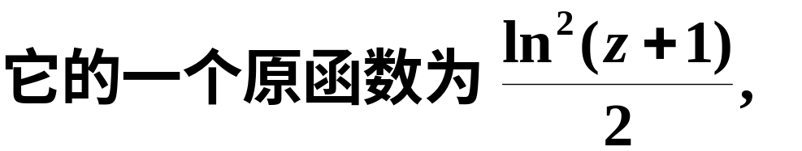
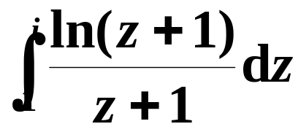
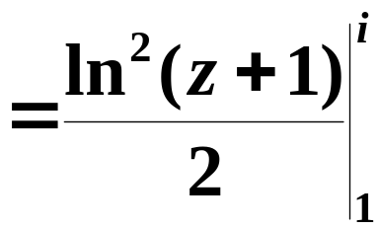
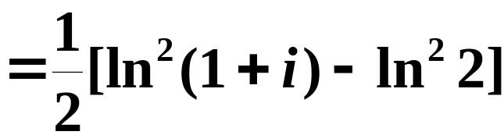
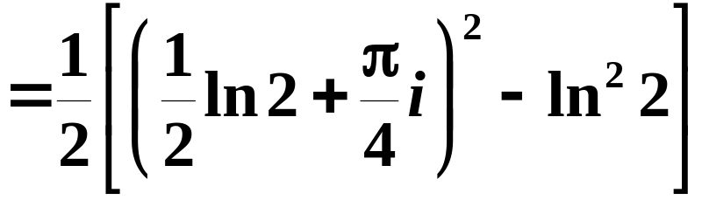
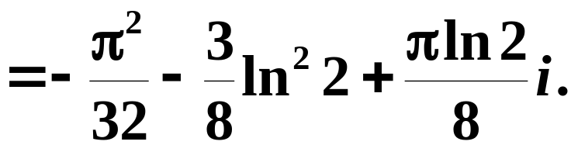
例5
解

Slide 14
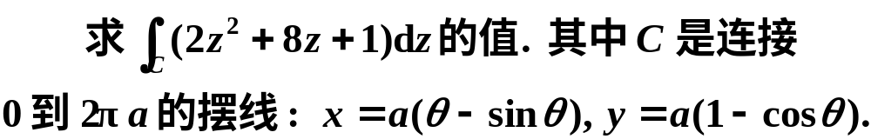
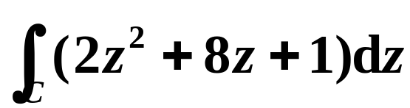
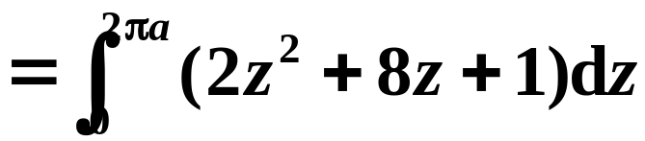
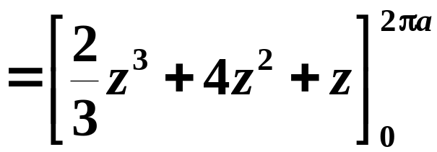
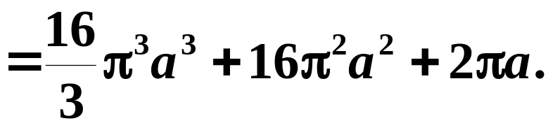
例6
解
所以积分与路线无关,
根据牛—莱公式:

Slide 15
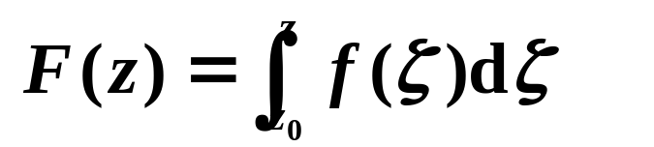
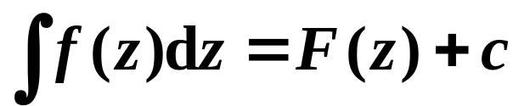
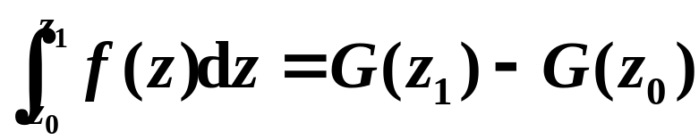
三、小结与思考
本课介绍了原函数、不定积分的定义以及牛
顿—莱布尼兹公式.
在学习中应注意与《高等数学》中相关内容
相结合, 更好的理解本课内容.

Slide 16
思考题
解析函数在单连通域内积分的牛顿–莱布尼兹公式与实函数定积分的牛顿–莱布尼兹公式有何异同?

Slide 17
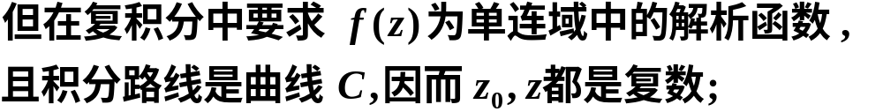
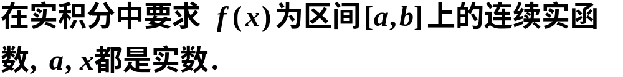
思考题答案
两者的提法和结果是类似的.
两者对函数的要求差异很大.
放映结束，按Esc退出.

